Slide 1
DirectX 图形程序设计 第八章 纹理的基础知识
曾骏
zengjun@cqu.edu.cn
办公室：学院楼414

Slide 2
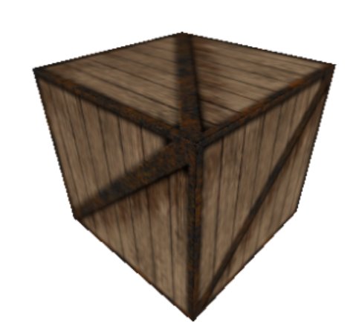
本节目标-绘制木箱子

Slide 3
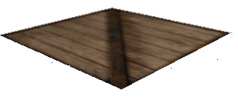
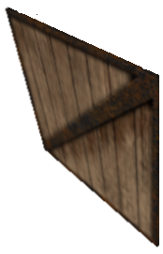
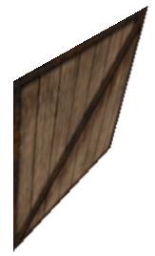
绘制木箱子的实质-纹理
木箱子实质上只是加上了纹理的立方体

Slide 4
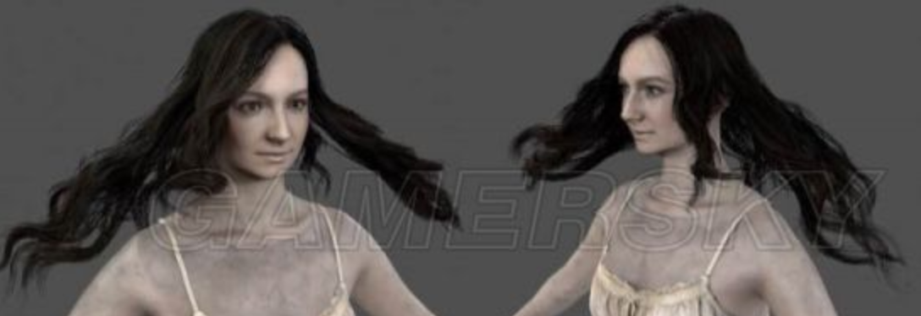
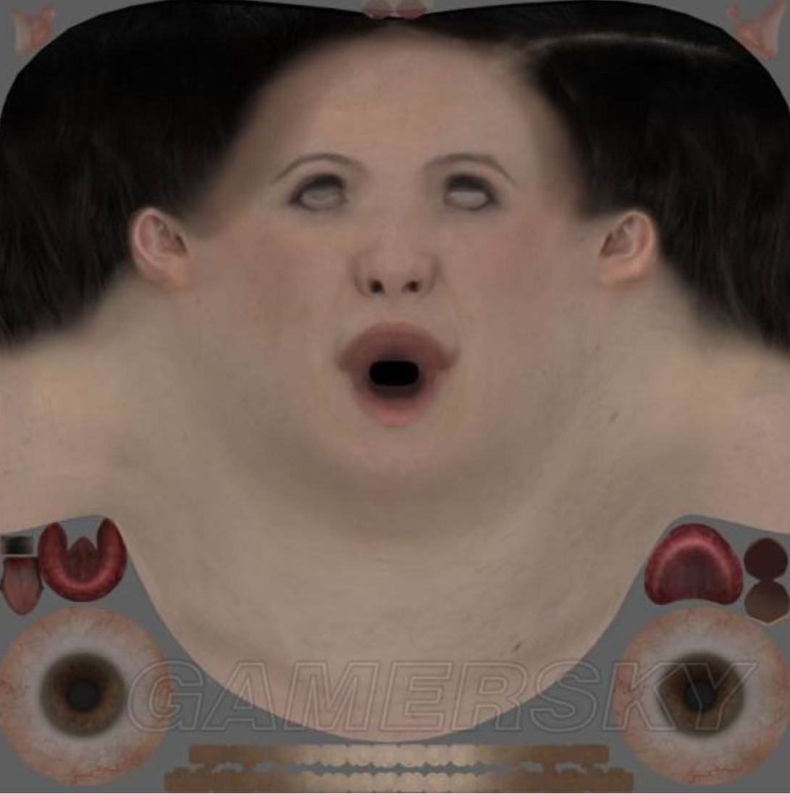
纹理的示例
3D人物模型
该人物的面部纹理
如何将纹理映射到指定坐标上？
8

Slide 5
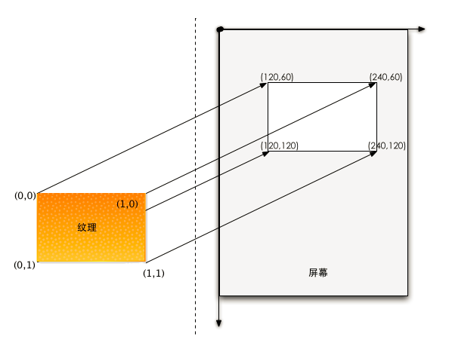
什么是纹理
纹理在计算机图形学中是把存储在内存里的位图包裹到3D渲染物体的表面。纹理贴图给物体提供了丰富的细节，用简单的方式模拟出了复杂的外观。一个图像（纹理）被贴(映射)到场景中的一个简单形体上，就像印花贴到一个平面上一样。

Slide 6
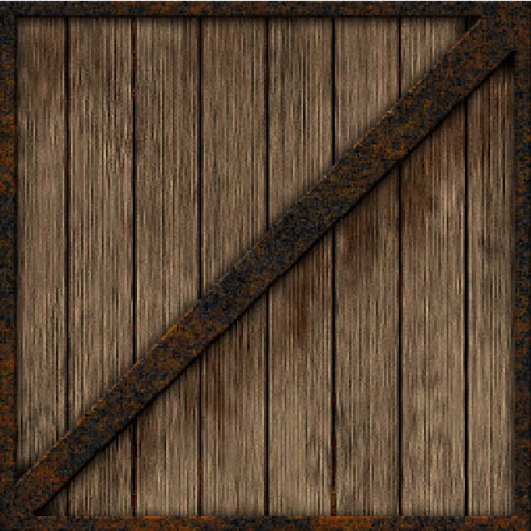
纹理坐标
（0, 0）
（1, 0）
（0, 1）
（1, 1）
纹理坐标是由水平方向的u轴和垂直的v轴构成。为了能够处理不同尺寸的纹理，D3D将纹理坐标进行了规范化处理，使之限定在[0, 1]之间

Slide 7
纹理坐标
对每一个三角形，都可以在纹理上找到相应的三角形

Slide 8
纹理坐标
因此，在顶点结构中加入用以在纹理上进行定位的纹理坐标来实现纹理映射：
struct Vertex
{
XMFLOAT3 Pos;
XMFLOAT2 Tex;
};
Tex用来存储顶点的纹理坐标信息，它对应的DXGI_FORMAT为DXGI_FORMAT_R32G32_FLOAT

Slide 9
如何进行纹理映射
1个立方体=12个三角形

Slide 10
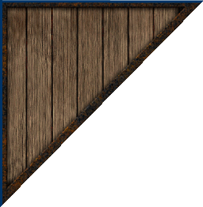
如何进行纹理映射
（0, 0）
（1, 0）
（0, 0）
（1, 0）
（1, 0）
（0, 1）
（0, 1）
（1, 1）
（0, 1）
（1, 1）

Slide 11
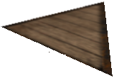
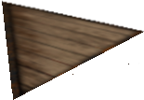
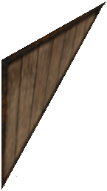
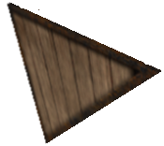
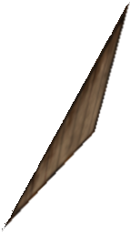
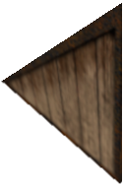
如何进行纹理映射
将个立方体中12个三角形分别进行纹理映射

Slide 12
如何进行纹理映射
每两个映射了纹理三角形构成箱子的一个面

Slide 13
如何进行纹理映射
箱子绘制完成

Slide 14
2 纹理过滤器
当纹理需要放大或缩小时，为了防止纹理走样，D3D通过纹理过滤器进行插值处理。
根据插值方式不同，有30多种过滤方式，例如：
放大、缩小和mipmap使用线性过滤
MIN_MAG_MIP_LINEAR
放大、缩小和mipmap使用点过滤
MIN_LINEAR_MAG_MIP_POINT
缩小和mipmap使用点过滤，放大使用线性过滤
MIN_POINT_MAG_LINEAR_MIP_POINT
详细信息见
http://msdn.microsoft.com/zh- cn/library/windows/desktop/ff476132(v=vs.85).aspx

Slide 15
3 纹理寻址模式
前面提到纹理的取值范围为[0, 1]，如果超过这个范围又该如何显示呢？
如何显示

Slide 16
3 纹理寻址模式
根据填充方式的不同，分为四种寻址模式
Wrap：在超出[0,1]范围的坐标上不断重复原来的纹理

Slide 17
3 纹理寻址模式
根据填充方式的不同，分为四种寻址模式
Border color：在超出[0,1]范围的坐标上用一种边界颜色来代替，边界颜色在TextureAddress.Border中设置。

Slide 18
3 纹理寻址模式
根据填充方式的不同，分为四种寻址模式
Clamp：在超出[0,1]范围的坐标上用离[0,1]范围内最近的一组纹理坐标(u,v)来代替。

Slide 19
3 纹理寻址模式
根据填充方式的不同，分为四种寻址模式
Mirror：在超出[0,1]范围的坐标上原纹理的镜像来代替。

